Slide 1
«Музыкальная предметно- пространственная среда ДОУ»

Slide 2
Задачи предметно- пространственной музыкальной среды
Обеспечивать совместную музыкальную деятельность детей и взрослых.
Обеспечивать самостоятельную индивидуальную и совместную деятельность детей, возникающих по их желанию и в соответствии с их интересами
Способствовать получению и закреплению знаний о музыке
Стимулировать развитие творческих способностей
Развивать любознательность, стремление к экспериментированию
Учитывать возрастные и индивидуальные особенности детей

Slide 3
Основные требования к музыкальным уголкам
Эстетичность музыкального уголка, его отдельных элементов.
Наличие всех необходимых пособий по данной возрастной группе.
Педагогически грамотное руководство СМД детей со стороны воспитателя.
Удобное расположение музыкального уголка.

Slide 4
Музыкальные пособия можно разделить на четыре группы:
1.Образные пособия – мягкие игрушки, иллюстрации, пособия типа «ЛОТО» и т.п..
2. Детские музыкальные игрушки и инструменты, которые в свою очередь делятся на озвученные и не озвученные.
3. Графические пособия – нотное лото, карточки-эмоции, карточки – долгие и короткие звуки, нотный стан, нотная лесенка ступенька, геометрические фигуры для условного обозначения частей произведения.
4.Аудиовизуальные пособия делятся на экранные и звуковые( диапозитивы, компакт диски, фонограммы, аудио и видео кассеты, видео диски).

Slide 5
Образные пособия
Портреты композиторов
Музыкально-дидактические игры
Картинки с изображением
музыкальных инструментов

Slide 6
Неозвученные музыкальные инструменты
макеты баянов;
макеты дудочек ;
макеты балалаек;
макеты барабанов;
модель пианино с
нарисованной
клавиатурой

Slide 7
Озвученные музыкальные инструменты
игрушки-инструменты со звуком
неопределенной высоты
(погремушки, бубны, барабаны, треугольники, колокольчики)
игрушки-инструменты издающие только один звук
(свистульки, дудочки, рожки, саксофоны)
игрушки-инструменты с фиксированной мелодией
(органчики, шарманки, музыкальные шкатулки)
игрушки-инструменты с диатоническим и хроматическим звукорядом
(металлофоны, ксилофоны, детские пианино, рояль, органолы, аккордеоны)

Slide 8
Самодельные шумовые и ударные музыкальные инструменты

Slide 9
Перечень материалов для детей
раннего и младшего дошкольного возраста
• куклы-неваляшки, образные музыкальные «поющие» или «танцующие» игрушки (петушок, котик, зайка…);
• набор неозвученных образных инструментов (гармошки, дудочки, балалайки и т. д.) ;
• игрушки-инструменты с фиксированным звуком — органчики, шарманки;
• шумовые инструменты: погремушки, колокольчики, бубен, барабан;
• маски, флажки, султанчики, платочки, яркие ленточки с колечками, погремушки, осенние листочки, снежинки и т. п. для детского танцевального творчества (по сезонам);
• ширма настольная с перчаточными игрушками;
• магнитофон и набор программных аудиозаписей;
• музыкальные картинки к песням, которые могут быть выполнены на кубе и в виде большого альбома или отдельные красочные иллюстрации.

Slide 10
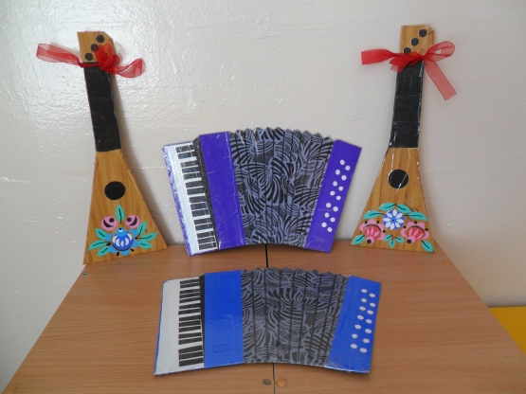
Младшая группа
Колокольчики
Плоскостные инструменты
Барабан
с одной палочкой
Погремушки
Трещотки
Шарманка
Бубен
Неваляшка
Кубики

Slide 11
Перечень материалов для детей среднего дошкольного возраста : В музыкальной зоне для самостоятельной деятельности детей 4-5 лет целесообразно иметь пособия для младшей группы (перечисленные выше), а также дополнительно: • металлофон, ложки • книжки-малютки «Мы поем» (в них яркие иллюстрации к знакомым песенкам); • фланелеграф или магнитная доска; • музыкально-дидактические игры: «Солнышко и тучка», «Узнай и назови», «В лесу», «Мамы и детки», «Что делают зайцы» и др.; • атрибуты к подвижным музыкальным играм: «Колпачок», «Кошка и котята», «Курочка и петушок». «Зайцы и медведь», «Лётчики», «Воробушки и автомобиль» и др.; • музыкальные лесенки (трехступенчатая и пятиступенчатая, на которых находятся маленькая и большая птички или маленькая и большая матрешка; • атрибуты к танцевальным импровизациям по сезону; • ширма настольная и набор игрушек; • музыкальные игрушки (звучащие и шумовые) для творческого музицирования.

Slide 12
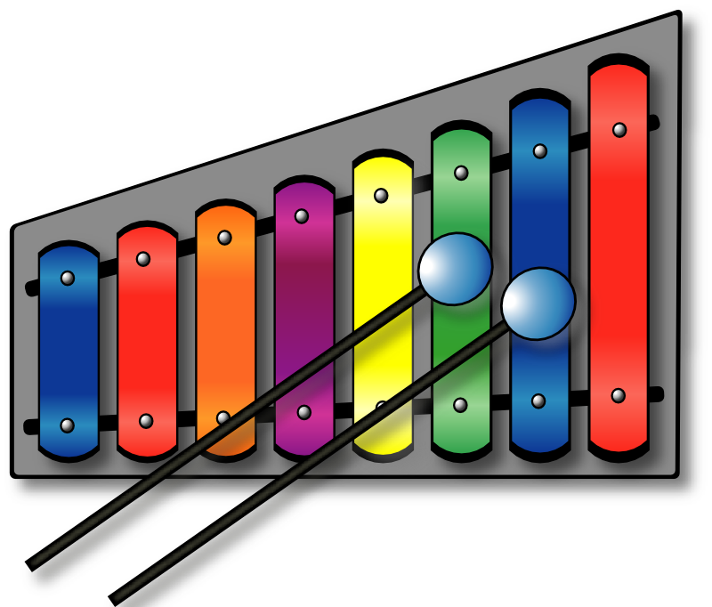
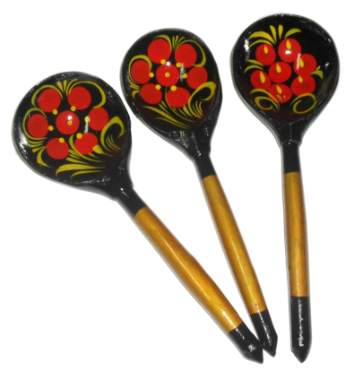
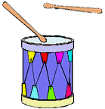
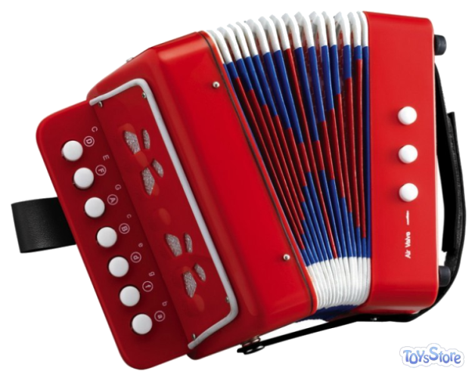
Средняя группа
Металлофон
Барабан
Ложки
Гармошка

Slide 13
Перечень материалов для детей 5-6 лет (старшей группы детского сада) Дополнительно к материалам средней группы используется следующее: • треугольники, самодельные шумовые инструменты • музыкальные игрушки-инструменты с диатоническим и хроматическим звуком (металлофон, пианино, баян, аккордеон, флейта); • иллюстрации по теме «Времена года»; • портреты композиторов; • иллюстрации из «Музыкального букваря»; • музыкально-дидактические игры: «Музыкальное лото», «Узнай и назови», «Ступеньки», «Повтори звуки», «Три поросенка», «Музыкальный паровозик», "Угадай, что звучит» и др.; • детские рисунки к песенкам и знакомым музыкальным произведениям; • ширмы: настольная и ширма по росту детей; •музыкальные лесенки трех-, пяти- и семиступенчатые — озвученные; • атрибуты для детского танцевального творчества: элементы костюмов к знакомым народным танцам; • разноцветные перышки, разноцветные перчатки для музыкальных импровизаций за ширмой и другие атрибуты.

Slide 14
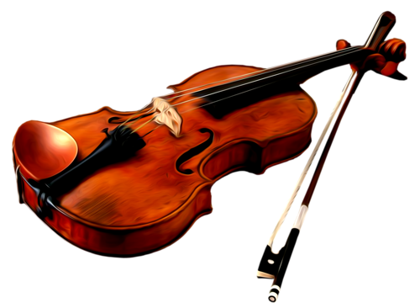
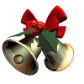
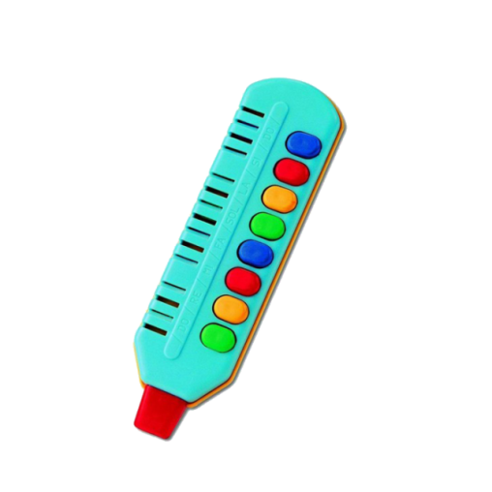
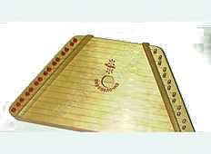
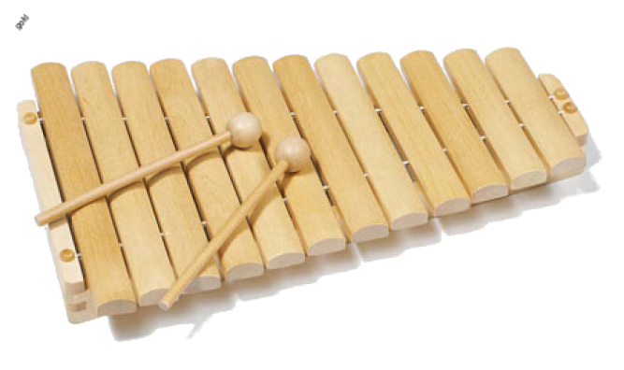
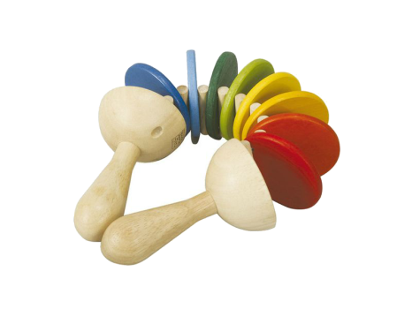
Старшая группа
Скрипка
Колокольчики
Гармошка
Триола
Цитра
Ксилофон
Трещотка

Slide 15
Перечень материалов для детей 6-7лет (подготовительной группы детского сада) : • музыкальные инструменты (маракасы, бубны, арфа, детское пианино, металлофон, колокольчики, треугольники, флейты, барабаны и др.) ; • портреты композиторов; • иллюстрации по теме «Времена года»; • альбомы: «Мы рисуем песенку» или «Мы рисуем и поем» с рисунками детей, в которых они отражают свои эмоции и чувства о прослушанных музыкальных произведениях и полюбившихся песнях; • графическое пособие «Эмоции» (карточки, на которых изображены лица с разными эмоциональными настроениями) для определения характера мелодии при слушании произведений; • альбомы для рассматривания: «Симфонический оркестр», "Народные инструменты», «Танцы народов мира» и т. п. ; • музыкальные лесенки (трех-, пяти- и семиступенчатые — озвученные) ;

Slide 16
• набор самодельных инструментов для шумового оркестра • музыкально-дидактические игры: «Три поросенка», «Три цветка», «Музыкальный зонтик», «Ритмическое лото», «Найди землянички», «Ритмические кубики», «Назови композитора», «Веселая пластинка», «Музыкальные птенчики» и т. д. ; • атрибуты к подвижным играм (например, «Здравствуй, осень», «Алый платочек») • атрибуты для детского танцевального творчества, элементы костюмов к знакомым народным танцам (косынки, веночки, шляпы) и атрибуты к танцевальным импровизациям по сезону (листики, снежинки, цветы и т. д.) ; разноцветные перчатки, султанчики, газовые платочки или шарфы, разноцветные ленточки, разноцветные перышки для музыкально-танцевальных импровизаций;

Slide 17
Созданная “по законам красоты” среда, способствует пониманию детьми прекрасного, формированию художественного вкуса, естественному образованию у них эстетического отношения к окружающему, развитию творческих способностей. Такая среда вызывает у детей чувство радости, восторга, создает эмоционально-положительное отношение к группе, детскому учреждению, желание посещать его.

